Slide 1
บทที่ 5 เเทคโนโลยีเมตาเวิร์ส (Metaverse technology)
ผู้ช่วยศาสตราจารย์จุฑาวุฒิ จันทรมาลี
หลักสูตรวิทยาศาสตรบัณฑิต สาขาวิทยาการคอมพิวเตอร์
คณะวิทยาศาสตร์และเทคโนโลยี

Slide 2
Metaverse คืออะไร?
หมายถึง เทคโนโลยีที่สามารถเชื่อมต่อทุกการสื่อสารบนโลกออนไลน์ ให้รวมกันเป็นหนึ่งเดียวได้การเชื่อมต่อผู้คนจากทั่วโลก โดยเข้ามาทำความรู้จักกันผ่านทางผู้ให้บริการต่างๆ ดังนั้นผู้ที่มีเทคโนโลยีชั้นนำอยู่ในมือ เพราะความกว้างใหญ่ของโลกใหม่บนอินเทอร์เน็ตนี้ สามารถที่จะถูกจับจองจากบริษัทใหญ่ต่าง ๆ ทั่วโลกผ่านทางเทคโนโลยีชั้นนำได้ทั้งหมด

Slide 3
ประโยชน์สำคัญของ Metaverse
- การสร้างชุมชนบนโลกเสมือนจริงที่ให้สภาพแวดล้อมกับวัตถุต่าง ๆ รอบตัวที่เหมือนจริงมาก และสามารถเชื่อมต่อกันได้ จะทำให้เกิดปฏิสัมพันธ์ซึ่งกันและกัน พร้อมการสร้างกิจกรรมร่วมกันได้อย่างดีที่สุด
- แม้จะเป็นเพียงแค่โลกเสมือนจริงที่ต้องใช้งาน VR และ AR แต่สามารถใช้ได้ครบทุกด้าน ดังนั้นคุณจึงพูดคุยกับคนจริง ออกกำลังกายไปกับเพื่อนจริง ๆ ชมคอนเสิร์ต ประชุมงาน และทำทุกกิจกรรมได้เหมือนตามปกติ
- ปัจจุบันอุปกรณ์สำหรับเทคโนโลยี Metaverse อย่างเครื่อง VR และ AR ถูกพัฒนาให้มีความทันสมัยมากขึ้น และราคาเข้าถึงง่าย สามารถเลือกได้หลายรูปแบบจากหลายแบรนด์ ดังนั้นจึงกระจายความเป็น metaverse ออกไปได้มากขึ้น

Slide 4
ประโยชน์สำคัญของ Metaverse (ต่อ)
- หนึ่งในประโยชน์สำคัญที่ Metaverse กำลังมาแรง คือ การถูกพัฒนาให้ใช้ในชีวิตจริงด้านการแพทย์, วิศวกรรม, ความบันเทิง และการค้าขายต่าง ๆ ที่จะมีความทันสมัยมากขึ้น จึงทำให้ชีวิตของมนุษย์ปลอดภัย สะดวก และรวดเร็วกว่าเดิม
- เทคโนโลยีของเมตาเวิร์สถูกเชื่อมต่อสู่ความปลอดภัยในด้านต่าง ๆ ดังนั้นไม่ว่าคุณจะอยู่ที่บ้าน คอนโด หรือที่อยู่อาศัยใด ๆ แล้วใช้ชีวิตร่วมกับความเป็น metaverse ได้โดยที่ไม่ต้องกลัวปัญหาด้านความปลอดภัยเลยแม้แต่น้อย
- การทำธุรกิจบนโลกอินเทอร์เน็ตที่ใช้งาน Metaverse จะทำให้เกิดความคล่องตัว สื่อสารกับคนทั่วโลกได้ชัดเจน และต้นทุนไม่สูงมากจนเกินไป

Slide 5
การใช้งาน Metaverse กับธุรกิจใหญ่ต่าง ๆ
ธุรกิจการเงิน
ธุรกิจเงินดิจิทัล
ธุรกิจอสังหาริมทรัพย์
ธุรกิจสื่อออนไลน์
ธุรกิจด้านสื่อสาร
ธุรกิจบันเทิง

Slide 6
ธุรกิจการเงิน
การเป็น Metaverse กับธุรกิจด้านการเงิน เริ่มมองเห็นแพลตฟอร์มที่ค่อนข้างชัดเจนมากขึ้น เนื่องมาจากการทำธุรกรรมปกติของมนุษย์ถูกพัฒนาสู่การเป็นการทำธุรกรรมออนไลน์ผ่านทางมือถือ กระทั่งกลายเป็นวิถีของพฤติกรรมผู้บริโภคที่ปรับเปลี่ยนไปจากเดิม ไม่จำเป็นต้องเจอหน้ากันก็สามารถที่จะพูดคุยเรื่องการเงินหรือจัดการธุรกรรมต่าง ๆ ได้เสร็จสิ้น ดังนั้นจึงเกิดเป็นแนวคิดบริการธุรกิจการเงินบนเมตาเวิร์ส หรือที่ถูกเรียกว่า Virtual Financial Services ซึ่งในปัจจุบันมีธุรกิจจากทั่วโลกเริ่มปรับตัวเข้าสู่ระบบนี้กันมากขึ้น พร้อมการเปิดแพลตฟอร์มสำหรับลูกค้าที่เข้ามาใช้งานในรูปแบบ Virtual Bank และใช้บริการธุรกิจของทางธนาคารได้อย่างครบครันทุกด้าน สำหรับในประเทศไทยแล้วยังไม่ถือว่ามาเต็มตัวมากนัก แต่เริ่มมีการปรับเปลี่ยนไปทีละส่วนอย่างเห็นได้ชัด ดังนั้นจึงถือเป็นหนึ่งในธุรกิจที่เข้าสู่ความเป็นเมตาเวิร์สในอนาคตเต็ม 100% แน่นอน

Slide 7
ธุรกิจเงินดิจิทัล
เทคโนโลยีที่ทันสมัยย่อมมาพร้อมกับนวัตกรรมยุคใหม่ ที่จะเพิ่มความสะดวกต่อชีวิตมากขึ้น ดังนั้นกลุ่มของธุรกิจสินทรัพย์ดิจิทัล จึงกลายมาเป็นหนึ่งในธุรกิจระดับโลกที่เข้าสู่เมตาเวิร์สก่อนใคร พร้อมการพัฒนาสินทรัพย์ในโลกดิจิทัลที่กลายมาเป็นสิ่งเสมือนจริงแทบทั้งหมด ไม่ว่าจะเป็นที่ดิน, ไอเทมภายในเกม, งานศิลปะ, งานด้านความบันเทิง หรือตัวละคร Avatar ต่างมีบทบาทสำคัญที่สามารถทำเงินได้จริงภายในตลาดของ NFT หรือ Non-Fungible Token ซึ่งเป็นเทคโนโลยีบล็อกเชนรุ่นใหม่ล่าสุด ที่สามารถอำนวยความสะดวกด้านการทำธุรกรรมผ่าน metaverse ได้อย่างรวดเร็ว มีความโปร่งใส สามารถเข้าตรวจสอบได้เสมอและเจ้าของสิทธิ์จะเข้าถึงสินทรัพย์ของตัวเองภายในโลกเสมือนจริงได้ง่าย นอกจากนี้ยังนำไปสู่การถือครองเหรียญ Bitcoin หรือเหรียญคริปโตเคอเรนซี่อื่น ๆ เพื่อการนำไปแลกเปลี่ยนเป็นสินค้ากับบริการต่าง ๆ ได้อย่างสะดวกอีกด้วย

Slide 8
ธุรกิจอสังหาริมทรัพย์
ธุรกิจอสังหาริมทรัพย์เริ่มมีการปรับตัวเข้าสู่ Metaverse ด้วยการนำเครื่อง VR มาเป็นหนึ่งในการส่งเสริมการขาย เพื่อทำให้ผู้ซื้อได้เข้าถึงประสบการณ์ที่อยู่อาศัยใหม่อย่างน่าประทับใจมากขึ้น โดยเฉพาะในกลุ่มของคอนโดที่มีการนำเทคโนโลยีทั้ง VR และ AR มาส่งเสริมการขาย ด้วยการนำผู้ซื้อไปเยี่ยมชมห้องเสมือนจริง ของโครงการคอนโดที่กำลังพัฒนาพื้นที่อยู่ ดังนั้นจึงไม่มีห้องจริงได้เห็น การใช้เทคโนโลยีใหม่นี้จึงช่วยพาผู้ซื้อไปเห็นห้องจริงได้ง่าย และสามารถออกความคิดเห็นร่วม เพื่อการตกแต่งห้องที่ตรงใจตัวเองมากขึ้น จึงช่วยเพิ่มความพึงพอใจและทำให้ปิดยอดขายได้เร็วกว่าเดิมอีกด้วย นอกจากนี้ยังปรับเปลี่ยนธุรกิจอสังหาริมทรัพย์ให้สามารถกระจายโฆษณา บริการ และเรื่องราวต่าง ๆ ของแต่ละบริษัทไปสู่กลุ่มเป้าหมายได้รวดเร็วและน่าสนใจมากขึ้นอีกด้วย

Slide 9
ธุรกิจสื่อออนไลน์
ธุรกิจด้านสื่อออนไลน์ถือว่ามีความโดดเด่นที่สุดในกลุ่มของ Metaverse เพราะถือว่ามาเร็วมากและมีการพัฒนาอย่างต่อเนื่อง พร้อมการมีเจ้าใหญ่อยู่ภายในธุรกิจเป็นจำนวนมาก เช่น การเข้ามาเป็นส่วนหนึ่งของเมตาเวิร์สจาก Google ผู้ให้บริการ Search Engine ชื่อดังของโลก, Facebook ที่มาร์ค ซัคเคอร์เบิร์ก เปลี่ยนบริษัทแม่ให้กลายเป็น Meta เพื่อการสื่อให้เห็นถึงความเป็นเมตาเวิร์สแบบเต็มร้อยเปอร์เซ็นต์ และ Microsoft ที่มีการเปิดตัวอุปกรณ์รุ่นใหม่ล่าสุดออกมาเพื่อให้สามารถใช้งานร่วมกับเมตาเวิร์สได้อย่างสมบูรณ์แบบ ทั้งยังมีอุปกรณ์ใหม่ ๆ ถูกผลิตออกมาเพื่อให้เข้าถึงความเป็น metaverse ได้มากขึ้น ดังนั้นคุณจึงควรเตรียมตัวรอเพื่อจะเข้าร่วมเป็นส่วนหนึ่งภายในแพลตฟอร์มสื่อออนไลน์ต่าง ๆ แบบเข้าถึงอย่างสมจริงในอนาคตได้เลย

Slide 10
ธุรกิจด้านสื่อสาร
ธุรกิจทางด้านสื่อสารเป็นอีกหนึ่งกลุ่มที่มีการวางอนาคต ให้อยู่ในพื้นที่ของ Metaverse แล้วสร้างรูปแบบใหม่ ๆ ในด้านงานบริการที่ถูกใจและเข้าถึงกลุ่มเป้าหมายได้ดีกว่าเดิม หนึ่งในเจ้าใหญ่ของกลุ่มอุปกรณ์สื่อสารที่ไม่มีทางพลาด! การเข้าเป็นส่วนหนึ่งของเมตาเวิร์ส คือ Apple ผู้สร้างสรรค์ธุรกิจที่มีความเรียบง่ายแต่แตกต่าง และกลายมาเป็นอันดับ 1 ของโลกอย่างง่ายดาย โดยมีการพัฒนา VR กับโปรเจค Apple Glasses ที่ถูกทำขึ้นมาเพื่อเสริมประสบการณ์ใหม่ให้กับผู้ใช้งาน Apple iPhone และกลุ่มผลิตภัณฑ์ของ Apple ทั้งหมด โดยมีคาดการณ์จะเปิดตัวภายในปี 2565 แล้วจะเปิดตัวโปรแกรมใหม่อย่าง ARKit ที่จะใส่ไว้ภายใน Framework ของทาง Apple และมีการให้ผู้พัฒนาใส่เข้าสู่ Application ของ Apple เพื่อให้เริ่มต้นการทำงานที่สมบูรณ์แบบ ซึ่งในความเป็นจริงแล้วบริษัทยักษ์ใหญ่รายนี้ได้พัฒนาระบบของ AR มาตั้งแต่ปี 2560

Slide 11
ธุรกิจบันเทิง
ธุรกิจด้านบันเทิงเป็นอีกหนึ่งกลุ่มใหญ่ที่น่าจับตามอง เพราะถ้าคุณเป็นสายบันเทิงจะรู้ดีว่ากลุ่มธุรกิจนี้ เริ่มมีการนำทั้ง VR และ AR ภายใน Metaverse ออกมาใช้กับมิวสิควีดีโอ การแต่งเพลง และอีกหลากหลายบริการที่เกี่ยวข้องกับตัวศิลปินมากขึ้น ดังเช่นวงการเพลงของเกาหลีใต้ ที่มีหลายวงบอยแบนด์และเกิร์ลกรุ๊ป นำ AR มาเป็นหนึ่งในส่วนสำคัญของ Music Video ทั้งยังมีการพูดคุยและสื่อสารระหว่างกลุ่มแฟนคลับกับศิลปินผ่านทาง metaverse ในหลากหลายรูปแบบอีกด้วย

Slide 12
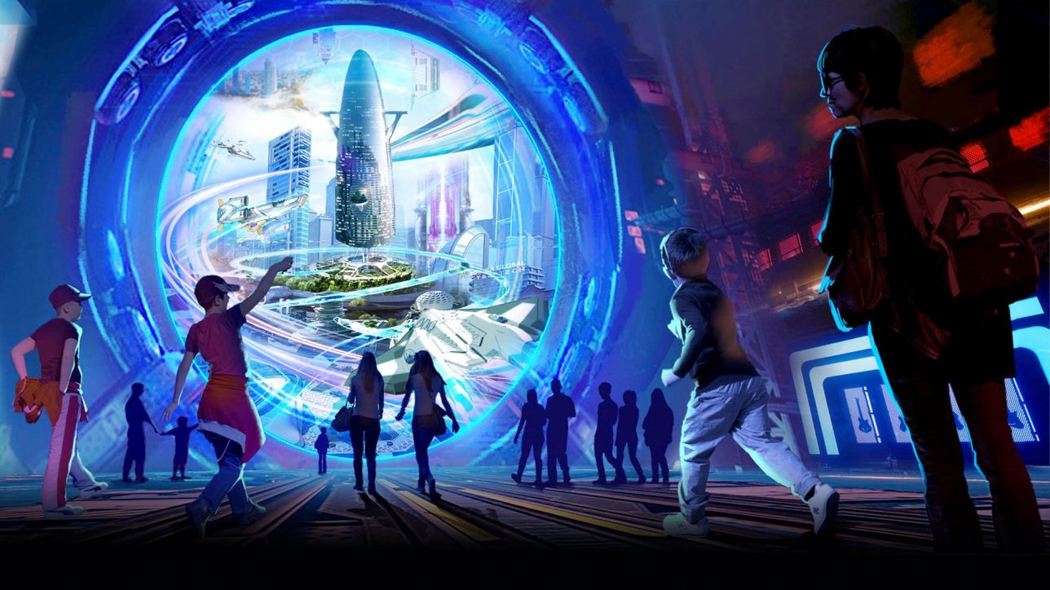
ที่มา “Metaverse”
Metaverse เป็นการนำคำว่า Meta รวมกับ Verse ได้ความหมายว่าเป็น “จักรวาลนฤมิต” ตามราชบัณฑิตยสภา [1] ปรากฏครั้งแรกในนิยายแนวไซไฟ เรื่อง Snow Crash แต่งโดยนีล สตีเฟนสัน ในปี 1992 ซึ่งโลก Metaverse ในหนังสือของนีลเป็นโลกเสมือนจริง 3 มิติ ที่ผู้คนสามารถปฏิสัมพันธ์กันได้ในรูปแบบของอวตาร (Avatar)

Slide 13
Metaverse เกี่ยวข้องกับเทคโนโลยีอะไรบ้าง
AR (Augmented Reality) VR (Virtual Reality) และ XR (Extended Reality) เป็นเทคโนโลยีสำคัญในการที่จะช่วยให้สภาพแวดล้อมโลกความเป็นจริงเข้ากับกิจกรรมในโลกเสมือน แบบ 360 องศา โดยอุปกรณ์สำคัญ คือแว่นตา VR ผ่านการรับรู้ของเราไม่ว่าจะเป็นการมองเห็น เสียง การสัมผัส และทำให้สามารถใช้ชีวิตบนโลกเสมือนจริงได้ เช่น การซื้อที่ดินบนโลกเสมือนจริง เล่นเกม การเข้าร่วมคอนเสิร์ต การซื้อสินค้าโดยใช้สกุลเงินดิจิทัล

Slide 14
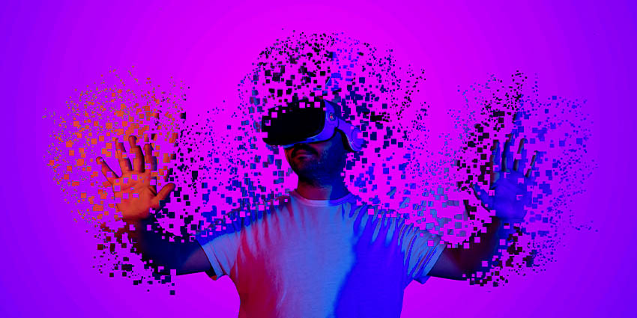
Metaverse สำคัญอย่างไร
การเข้ามาของ Metaverse เรียกได้ว่าทำให้ชีวิตประจำวันของเราเปลี่ยนไป ทั้งการติดต่อสื่อสาร การทำงาน หรือแม้กระทั่งการโฆษณา หากเรายังเมินเฉย ไม่สนใจ ตัวเราเอง และธุรกิจของเราอาจจะเสียเปรียบได้ในอนาคต อย่างที่ผ่านมา อินเทอร์เน็ต โซเชียลมีเดีย ที่มีผลต่อชีวิตของเราในทุก ๆ ด้าน ไม่ว่าจะเป็นเศรษฐกิจ สังคม และวัฒนธรรม

Slide 15
Metaverse กับโอกาสทางธุรกิจ
ธุรกิจบันเทิง : สามารถจัดงานอีเวนต์ นิทรรศการ คอนเสิร์ตในโลกเสมือนจริงที่ไร้ขีดจำกัด สามารถเปลี่ยนชุดได้ทันที หรือสร้างสรรค์เวทีให้ล้ำเหนือจิตนาการอย่างไรก็ได้
ธุรกิจแฟชั่น : เป็นการเปิดมิติใหม่ในการช้อปปิ้ง และเริ่มมีแบรนด์ระดับโลก เข้ามาขายเสื้อผ้าดิจิทัลสำหรับอวาตาร ในรูปแบบ 3 มิติ ซึ่งเป็นโอกาสใหม่ ๆ ในวงการแฟชั่น
ธุรกิจการลงทุนรูปแบบใหม่ : ผู้เล่นในโลกเสมือนจริงสามารถลงทุนลงทุนได้จริง เช่น การลงทุนสินทรัพทย์ การลงทุนที่ดิน และการลงทุนสกุลเงินดิจิทัล
ธุรกิจอุตสาหกรรม : ไม่ว่าจะเป็นธุรกิจโทรคมนาคม 5G – 6G และสินค้าไอที และอุปกรณ์อิเล็กทรอนิกส์ ได้ประโยชน์และเกิดการขยายตัวสูงขึ้น

Slide 16
ประโยชน์ของ Metaverse
ด้านการแพทย์ : สามารถใช้ Metaverse ในการผ่าตัดจากระยะไกล และช่วยในเรื่องการจำลองการฝึกผ่าตัดในโลกเสมือนให้มีความชำนาญมากขึ้น
ด้านการเรียนรู้ : หลายคนอาจจะมีโอกาสในการเข้าถึงการศึกษาที่เท่าเทียม และหลากหลายมากยิ่งขึ้น รูปแบบของการศึกษานั้นจะเปลี่ยนไป เช่น การเรียนรู้เรื่องภาษา วัฒนธรรม การเรียน
ด้านการทำงาน : การมาของ Metaverse อาจจะทำให้เกิดวิธีการใหม่ ๆ ทั้งในด้านการทำงาน บริการ ตำแหน่งงาน ที่จะทำให้การปฏิสัมพันธ์กันตอนทำงานเหมือนจริงกันมากขึ้น
ด้านการใช้ชีวิต : ในอนาคตมนุษย์เราที่ใช้ชีวิตอยู่ในโลกเสมือน ได้ทำในสิ่งที่อยากทำ เป็นในสิ่งที่อยากจะเป็น เช่น การท่องเที่ยวยังสถานที่ที่ไม่มีโอกาสจะได้ไป

Slide 17
อีกด้านหนึ่งของ Metaverse
การมาถึงของเทคโนโลยีใหม่ๆ นั้นเปรียบเสมือนเหรียญสองด้าน เมื่อมีการใช้งานจนเกิดประโยชน์ย่อมมีอีกด้านหนึ่งที่อาจจะเกิดปัญหาได้ในระยะยาว ซึ่งปัญหาที่หลายคนกังวลว่าจะมาพร้อมกับ Metaverse ได้แก่ ปัญหาด้านความเป็นส่วนตัว (Privacy) ด้านความปลอดภัย ด้านสุขภาพจิต รวมไปถึงการคุกคามทางเพศที่เกิดขึ้นบนโลกเสมือนจริง ซึ่งจริง ๆ แล้วเรื่องนี้เป็นประเด็นที่คนถกเถียงกัน ตั้งแต่โซเชียลมีเดียเข้ามาเป็นส่วนหนึ่งของชีวิตเรา แพลตฟอร์มอย่าง Facebook, YouTube และอื่น ๆ เคยถูกตั้งคำถาม และเรียกร้องให้ออกมาแถลงการณ์เรื่องเหล่านี้อยู่บ่อยครั้ง โดยเฉพาะปัญหาเรื่องความเป็นส่วนตัวของผู้ใช้งาน ที่แม้แต่ทุกวันนี้ก็ยังไม่มีข้อสรุปที่ชัดเจน

Slide 18
คำถามถ้ายบท
1. จงอธิบายประโยชน์ของ Metaverse ว่าควรมีอะไรบ้าง
2. Metaverse คือ อะไร?
3. Metaverse เกี่ยวข้องกับเทคโนโลยีอะไรบ้าง
4. จงอธิบาย Metaverse กับธุรกิจมาพอสังเขป
5. จงอธิบายข้อเสียของ Metaverse ว่ามีอะไรบ้าง
6. ยกตัวอย่างธุรกิจการเงิน Metaverse ในปัจจุบันมา 1 อย่าง
7. ยกตัวอย่างธุรกิจบันเทิง Metaverse ในปัจจุบันมา 1 อย่าง
8. ยกตัวอย่างธุรกิจสื่อออนไลน์ Metaverse ในปัจจุบันมา 1 อย่าง
9. จงอธิบาย Metaverse ทางการแพทย์ มาพอสังเขป
10. ที่มาของ Metaverse มาจากอะไร

